Slide 1
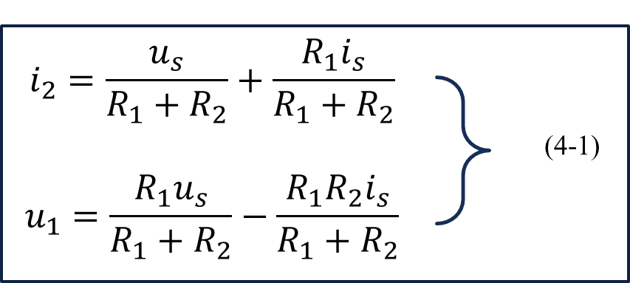
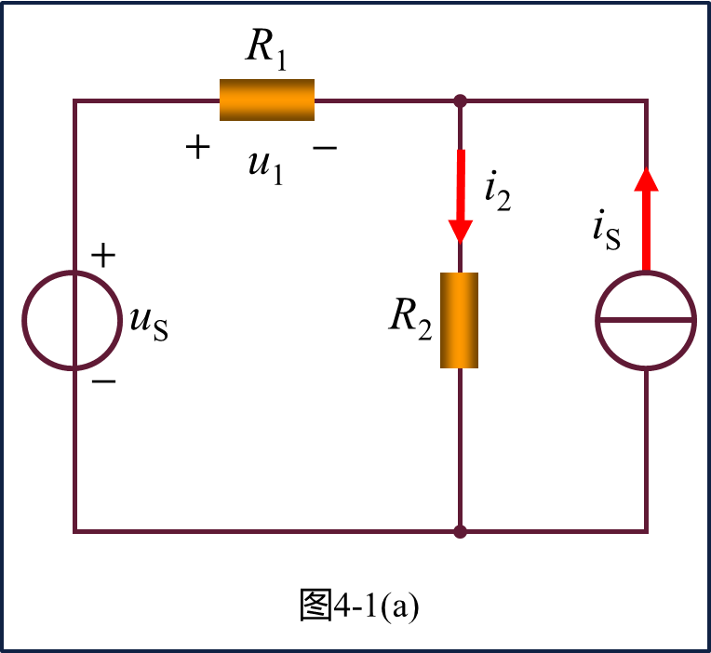
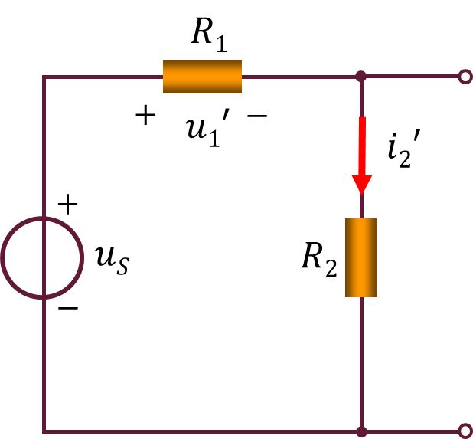
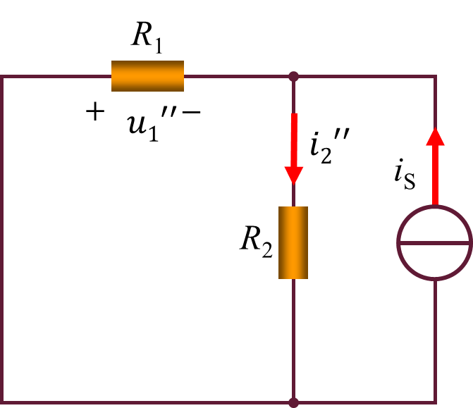
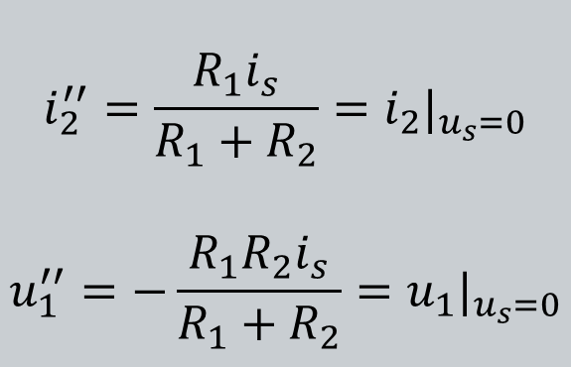
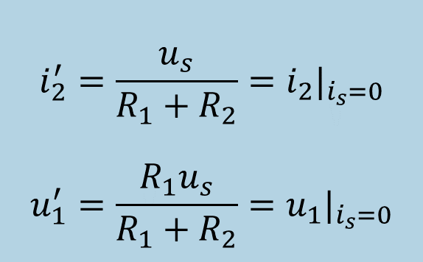
§4-1 叠加定理
2. 定理证明
$${i_{2}^{′}=\frac{u_{s}}{R_{1}+R_{2}}=i_{2}|}_{i_{s}=0}$$
$${u_{1}^{′}=\frac{R_{1}u_{s}}{R_{1}+R_{2}}=u_{1}|}_{i_{s}=0}$$
解
① 电流源置零（即电流源开路）
（2）各电源单独激励下的叠加响应
图4-1(b)
$${i_{2}^{′′}=\frac{R_{1}i_{s}}{R_{1}+R_{2}}=i_{2}|}_{u_{s}=0}$$
$${u_{1}^{′′}=−\frac{R_{1}R_{2}i_{s}}{R_{1}+R_{2}}=u_{1}|}_{u_{s}=0}$$
② 电压源置零（即电压源短路）
图4-1(c)

Slide 2













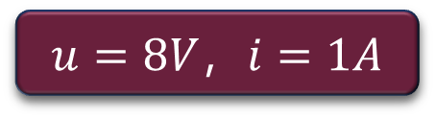



§4-1 叠加定理
i
2Ω
1Ω
5A
$$+$$
$$+$$
4. 定理的应用
$$+$$
10V
u
2i
$$−$$
$$−$$
例4-1-3 计算电压u、电流i。
$$−$$
解
画出分电路图
图 例4-1-3
$$u=8V，i=1A$$
i⁽¹⁾
2Ω
$$+$$
2Ω
1Ω
5A
1Ω
$$+$$
①受控源始终保留
②受控源的控制量随之变化
$$+$$
i ⁽²⁾
$$+$$
u⁽¹⁾
$$+$$
u⁽²⁾
10V
2i⁽¹⁾
2i⁽²⁾
$$−$$
$$−$$
$$−$$
$$−$$
$$−$$

Slide 3








i⁽¹⁾
2Ω
$$+$$
2Ω
1Ω
5A
1Ω
$$+$$
$$+$$
i ⁽²⁾
$$+$$
u⁽¹⁾
$$+$$
u⁽²⁾
10V
2i⁽¹⁾
2i⁽²⁾
$$−$$
$$−$$
$$−$$
$$−$$
$$−$$
10V电源作用：
$$i^{(1)}=(10−2i^{(1)})/(2+1)$$
$$i^{(1)}=2A$$
$$u^{(1)}=1×i^{(1)}+2i^{(1)}=3i^{(1)}=6V$$
5A电源作用：
$$2i^{(2)}+1×(5+i^{(2)})+2i^{(2)}=0$$
$$i^{(2)}=−1A$$
$$u^{(2)}=−2i^{(2)}=[−2×(−1)]V=2V$$
$$u=(6+2)V=8V$$
$$i=[2+(−1)]A=1A$$

Slide 4
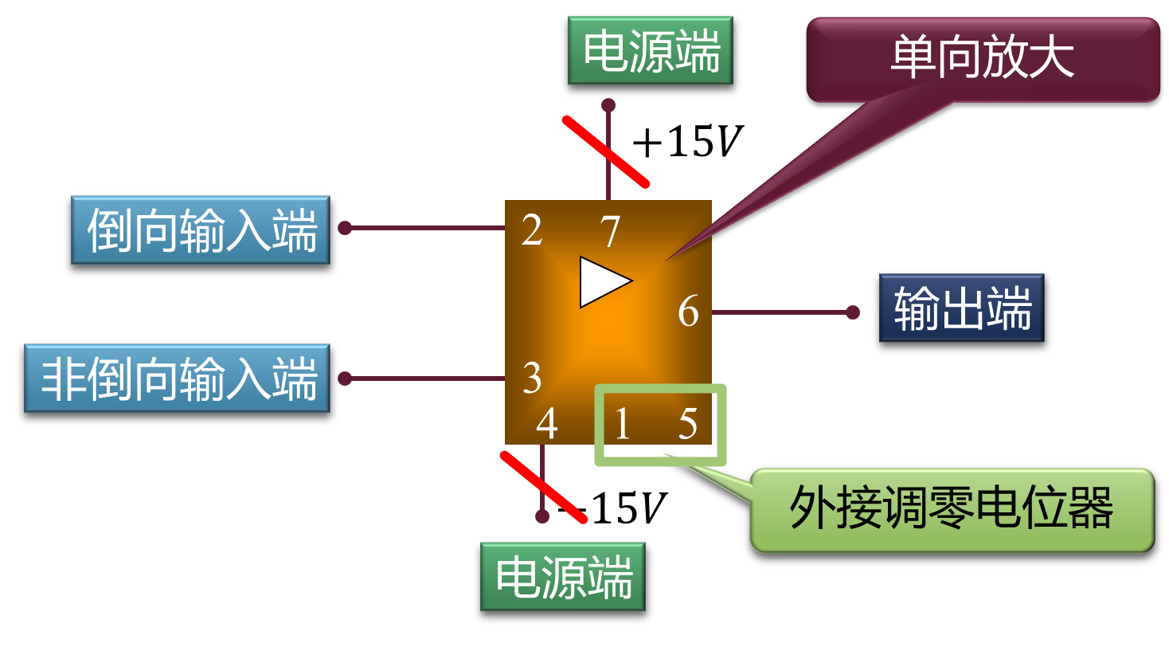
§5-1 运算放大器的电路模型
3. 电路符号
开环电压放大倍数
倒向输入端
a
_
_
+
A
u_{d}
o
+
输出端
u⁻
b
+
+
+
+
非倒向输入端
u_{o}
u⁺
注意：图中参考方向表示每一点对地的电压，在接地端未画出时尤须注意。
_
_
_
公共端（接地端）

Slide 5
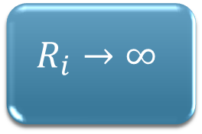


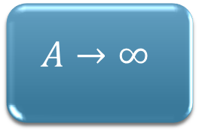


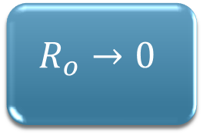
§5-1 运算放大器的电路模型
6. 理想运算放大器
R_{o}
在线性放大区，理想化处理
i₋
_
+
+
$$A→∞$$
+
$u_{d}=0$，虚短路
u_{d}
R_{i}
A(u⁺-u⁻)
u_{o}
_
+
_
i₊
$$R_{i}→∞$$
u⁻
$i_{+}=i_{−}=0$，虚断路
+
u⁺
_
_
A很大， $R_{i}≫R_{o}$
$$R_{o}→0$$
图5-2 运放的$电路模型$

Slide 6

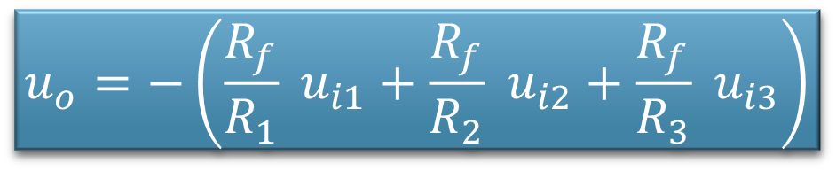
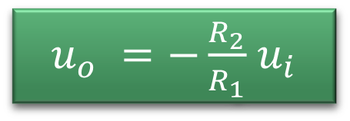
§5-3 含有理想运算放大器的电路分析
2. 典型电路
R₁
R_{f}
$u_{o} =−\frac{R_{2}}{R_{1}}$ $u_{i}$
u_{i1}
加法器
R₂
i⁻
u_{i2}
_
∞
u⁻
R₃
+
$$u_{o}=−\left(\frac{R_{f}}{R_{1}} u_{i1}+\frac{R_{f}}{R_{2}} u_{i2}+\frac{R_{f}}{R_{3}} u_{i3}\right)$$
u_{i3}
+
+
u⁺
u_{o}
_
x₁
a₁
a₂
a₃
x₂
-y
y
-1
图5-8 加法器
x₃

Slide 7
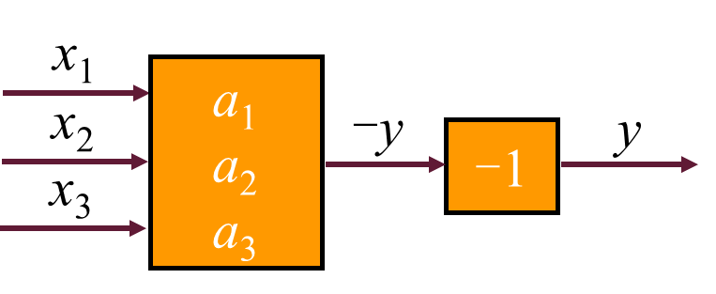
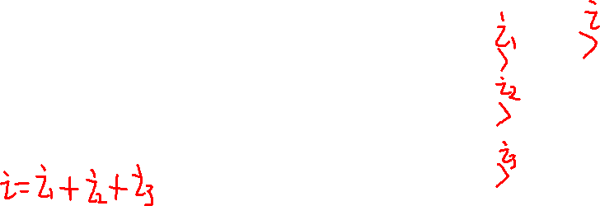
加法器
R₁
R_{f}
u_{i1}
R₂
i⁻
u_{i2}
_
∞
u⁻= u⁺=0
u⁻
R₃
+
i⁻=0
u_{i3}
+
+
u⁺
u_{o}
u_{i1}/R₁+ u_{i2} /R₂+ u_{i3} /R₃ =-u_{o} /R_{f}
_
u_{o}= -(R_{f} /R₁ u_{i1} +R_{f} /R₂ u_{i2}+R_{f} /R₃ u_{i3})
比例加法器：y =a₁x₁+a₂x₂+a₃x₃ ，符号如下图：

Slide 8
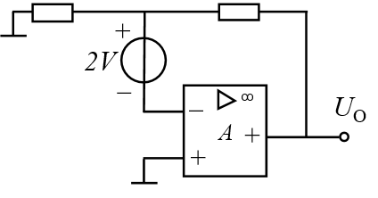

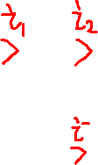


例：
虚断$i_{+}=i_{−}=0$A
5 kΩ
10 kΩ
虚短$u_{+}=u_{−}=0$V
$$\frac{2−u_{−}−0}{5}=\frac{U_{O}−\left(2−u_{−}\right)}{10}$$

Slide 9
§9-3 正弦稳态电路的分析
1. 相量法分析步骤
画出与时域电路相对应的相量形式的电路
选择适当的分析方法或定理求解待求的相量响应
将求得的相量响应变换为时域响应

Slide 10
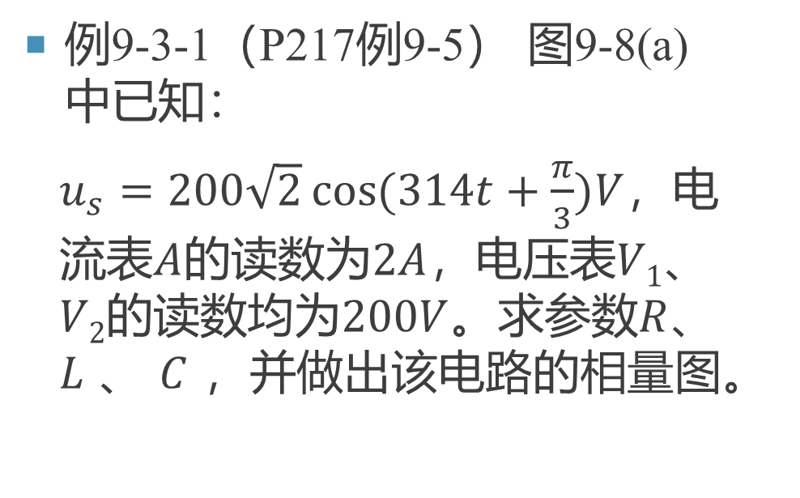
§9-3 正弦稳态电路的分析
2. 相量法分析正弦稳态电路
例9-3-1（P217例9-5） 图9-8(a)中已知：
$u_{s}=200\sqrt{2}\cos{(314t+\frac{π}{3}})V$，电流表$A$的读数为$2A$，电压表$V1$、$V2$的读数均为$200V$。求参数$R$、$L$、$C$，并做出该电路的相量图。
V₁
A
+
R
L
u_{S}
C
V₂
Z₁
-
图9-8(a)

Slide 11






§9-3 正弦稳态电路的分析
2. 相量法分析正弦稳态电路
例9-3-2 列写电路的回路电流方程和节点电压方程。
_
_
+
+
$$u_{S}$$
$$i_{S}$$
$${\dot{U}}_{s}$$
R₂
相量形式
R₂
$${\dot{I}}_{s}$$
$$\frac{1}{jωC}$$
C
L
R₁
$$jωL$$
R₁
R₃
R₃
R₄
R₄
图例9-3-2

Slide 12
































§9-3 正弦稳态电路的分析
_
+
$${\dot{U}}_{s}$$
R₂
$${\dot{I}}_{l3}$$
$${\dot{I}}_{l4}$$
$${\dot{I}}_{l1}$$
$${\dot{I}}_{s}$$
2. 相量法分析正弦稳态电路
$$\frac{1}{jωC}$$
$$jωL$$
R₁
回路电流法方程：
$${\dot{I}}_{l2}$$
R₃
R₄
$$R_{1}+R_{2}+jωL$$
$$−(R_{1}+jωL)$$
$$−R_{2}$$
$$0$$
$${\dot{I}}_{l1}$$
$${\dot{U}}_{s}$$
$$−(R_{1}+jωL)$$
$$R_{1}+R_{3}+R_{4}+jωL$$
$$−R_{3}$$
$$0$$
$${\dot{I}}_{l2}$$
$$0$$
$$−R_{2}$$
$$−R_{3}$$
$$R_{2}+R_{3}+\frac{1}{jωC}$$
$$−\frac{1}{jωC}$$
$${\dot{I}}_{l3}$$
$$0$$
$$0$$
$$0$$
$$0$$
$$1$$
$${\dot{I}}_{l4}$$
$$−{\dot{I}}_{s}$$

Slide 13
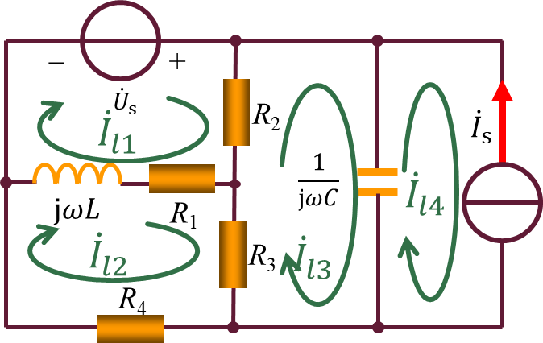

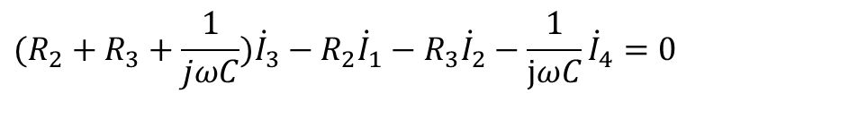
解
回路方程
$$(R_{1}+R_{2}+jωL){\dot{I}}_{1}−(R_{1}+jωL){\dot{I}}_{2}−R_{2}{\dot{I}}_{3}={\dot{U}}_{s}$$
$$(R_{1}+R_{3}+R_{4}+jωL){\dot{I}}_{2}−(R_{1}+jωL){\dot{I}}_{1}−R_{3}{\dot{I}}_{3}=0$$
$$(R_{2}+R_{3}+\frac{1}{jωC}){\dot{I}}_{3}−R_{2}{\dot{I}}_{1}−R_{3}{\dot{I}}_{2}−\frac{1}{jωC}{\dot{I}}_{4}=0$$
$${\dot{I}}_{4}=−{\dot{I}}_{s}$$

Slide 14

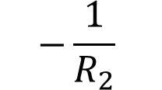






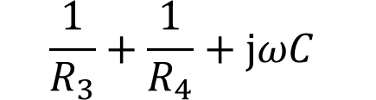



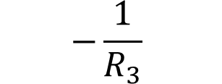




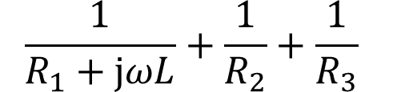

§9-3 正弦稳态电路的分析
$${\dot{U}}_{n1}$$
_
+
$${\dot{U}}_{s}$$
R₂
$$\frac{1}{jωC}$$
$${\dot{I}}_{s}$$
2. 相量法分析正弦稳态电路
$${\dot{U}}_{n2}$$
$$jωL$$
R₁
节点电压法方程：
R₃
R₄
$${\dot{U}}_{n3}$$
$$1$$
$$0$$
$$0$$
$${\dot{U}}_{n1}$$
$${\dot{U}}_{s}$$
$$−\frac{1}{R_{2}}$$
$$\frac{1}{R_{1}+jωL}+\frac{1}{R_{2}}+\frac{1}{R_{3}}$$
$$−\frac{1}{R_{3}}$$
$${\dot{U}}_{n2}$$
$$0$$
$$−jωC$$
$$−\frac{1}{R_{3}}$$
$$\frac{1}{R_{3}}+\frac{1}{R_{4}}+jωC$$
$${\dot{U}}_{n3}$$
$$−{\dot{I}}_{s}$$

Slide 15
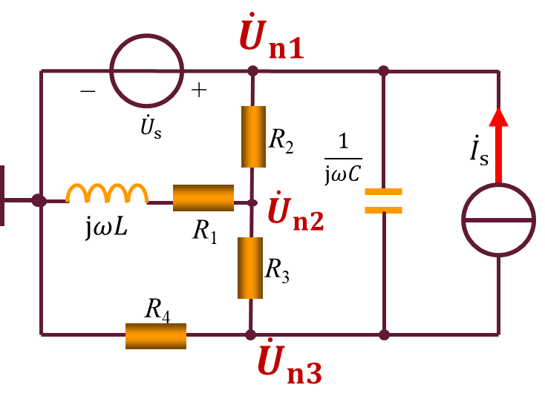
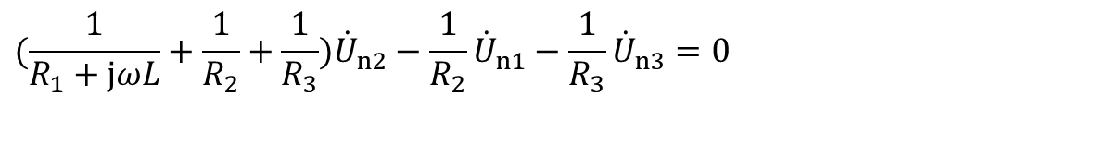
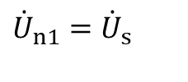
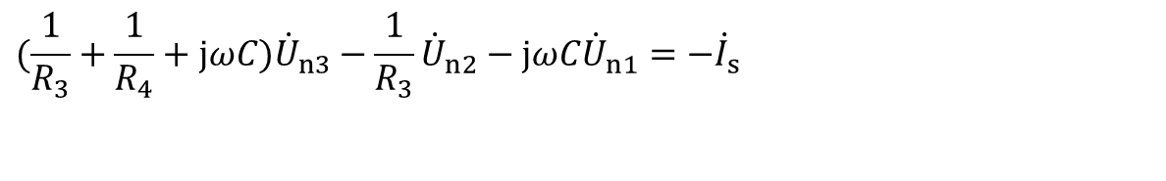
解
结点方程
$${\dot{U}}_{n1}={\dot{U}}_{s}$$
$$(\frac{1}{R_{1}+jωL}+\frac{1}{R_{2}}+\frac{1}{R_{3}}){\dot{U}}_{n2}−\frac{1}{R_{2}}{\dot{U}}_{n1}−\frac{1}{R_{3}}{\dot{U}}_{n3}=0$$
$$(\frac{1}{R_{3}}+\frac{1}{R_{4}}+jωC){\dot{U}}_{n3}−\frac{1}{R_{3}}{\dot{U}}_{n2}−jωC{\dot{U}}_{n1}=−{\dot{I}}_{s}$$
正确计算出相量结果，转换成时域表达式。

Slide 16
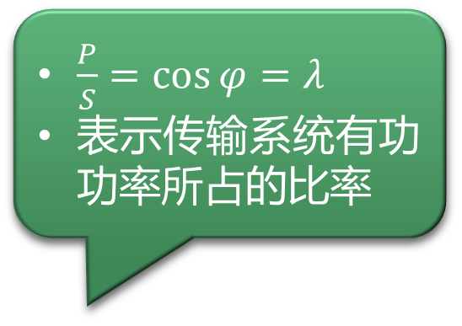
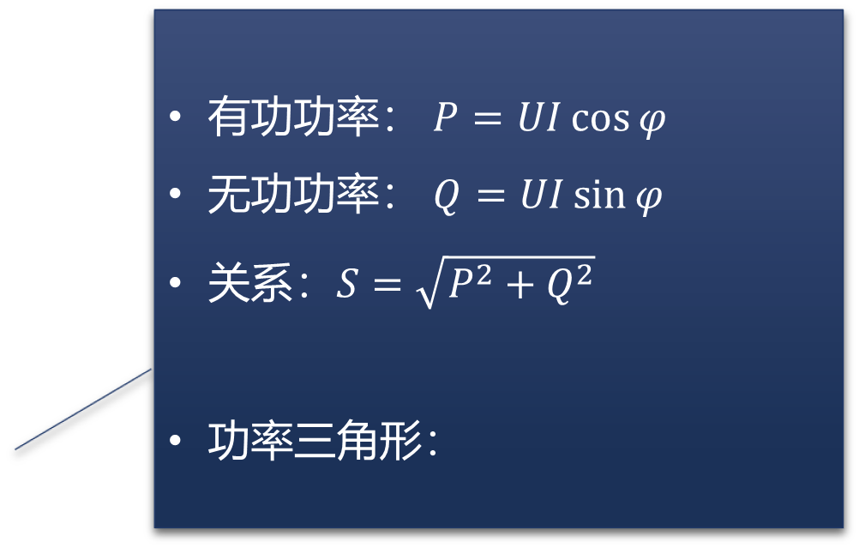

§9-4 正弦稳态电路的功率
$\frac{P}{S}=\cos{φ}=λ$
表示传输系统有功功率所占的比率
？
4. 视在功率$S$（apparent power）
$$S=UI$$
反应电气设备容量
相当于在给定电压和电流下所能获得的最大有功功率
单位：VA（伏安），kVA（千伏安）
一般不满足功率守恒定律
有功功率： $P=UI\cos{φ}$
无功功率： $Q=UI\sin{φ}$
关系：$S=\sqrt{P^{2}+Q^{2}}$
功率三角形：
S
Q
ϕ
P

Slide 17

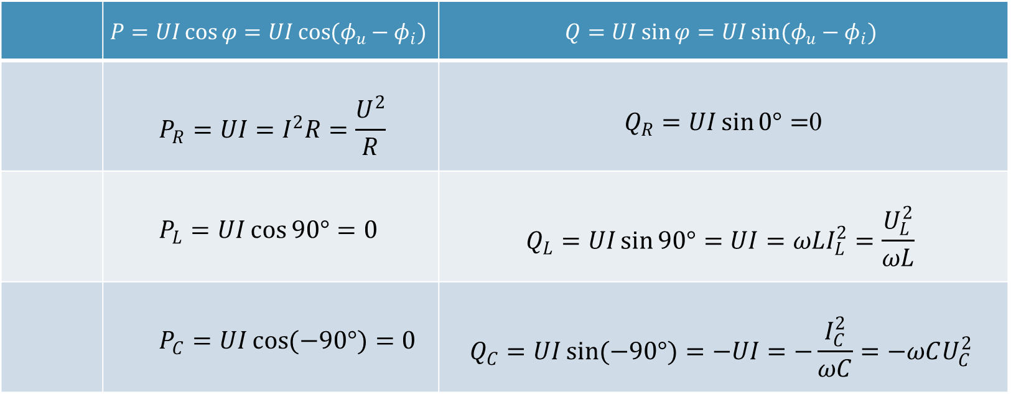
§9-4 正弦稳态电路的功率
5. $R$、$L$、$C$元件的$P$和$Q$
 | $$P=UI\cos{φ}=UI\cos{(φ_{u}−φ_{i})}$$ | $$Q=UI\sin{φ}=UI\sin{(φ_{u}−φ_{i})}$$
 | $$P_{R}=UI=I^{2}R=\frac{U^{2}}{R}$$ | $Q_{R}=UI\sin{0°}=$0
 | $$P_{L}=UI\cos{90°}=0$$ | $$Q_{L}=UI\sin{90°}=UI=ωLI_{L}^{2}=\frac{U_{L}^{2}}{ωL}$$
 | $$P_{C}=UI\cos{(−90°)}=0$$ | $$Q_{C}=UI\sin{(−90°)}=−UI=−\frac{I_{C}^{2}}{ωC}=−ωCU_{C}^{2}$$
吸收有功功率
吸收无功功率
发出无功功率
+
i
u
R
-
i
+
u
L
-
i
+
u
C
-
$$ωL=X_{L}，−\frac{1}{ωC}=X_{C}$$

Slide 18

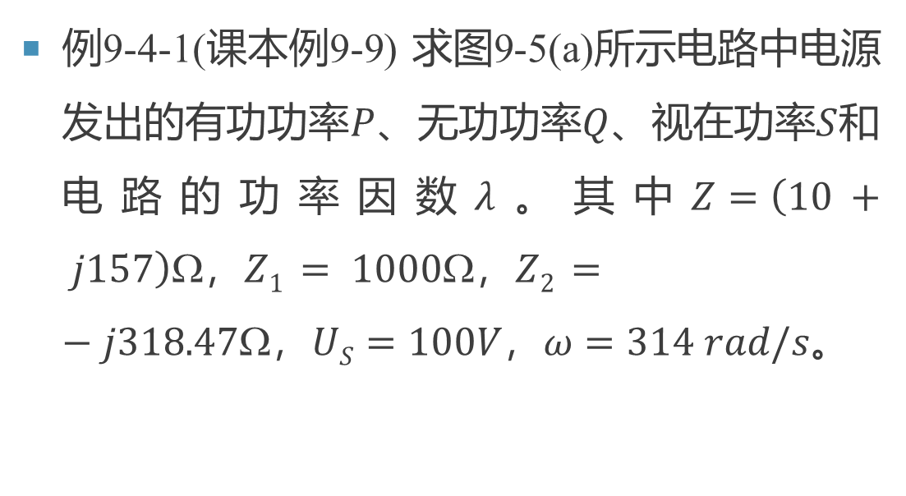




§9-4 正弦稳态电路的功率
6. 任意阻抗的功率计算
Z
例9-4-1(课本例9-9) 求图9-5(a)所示电路中电源发出的有功功率$P$、无功功率$Q$、视在功率$S$和电路的功率因数$λ$。其中$Z=\left(10 + j157\right)Ω，Z1 = 1000Ω，Z2 =−j318.47Ω，US=100V，ω=314 rad/s。$
$$\dot{I}$$
+
$${\overset{ }{\dot{I}}}_{1}$$
$${\overset{ }{\dot{I}}}_{2}$$
$${\overset{ }{\dot{U}}}_{S}$$
Z₁
Z₂
$$−$$
图9-5(a)

Slide 19

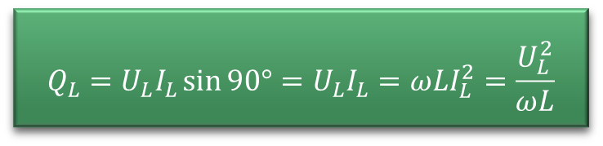
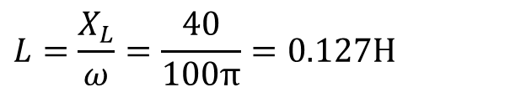

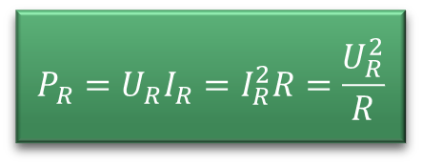
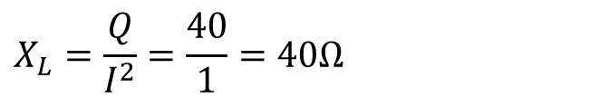
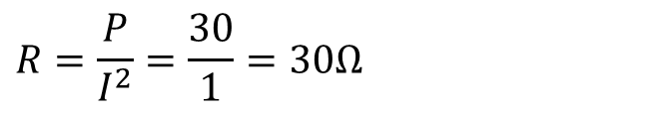


§9-4 正弦稳态电路的功率
$$P_{R}=U_{R}I_{R}=I_{R}^{2}R=\frac{U_{R}^{2}}{R}$$
$$Q_{L}=U_{L}I_{L}\sin{90°}=U_{L}I_{L}=ωLI_{L}^{2}=\frac{U_{L}^{2}}{ωL}$$
7. 交流电路功率的测量
例9-4-2 已知$f=50Hz$，且测得$U=50V$，$I=1A$，$P=30W$。用三表法求电感线圈的参数$R$及$L$ 。
$$\overset{ }{\dot{I}}$$
*
A
W
解法 1
$$S=UI=50×1=50V⋅A$$
*
+
$$Q=\sqrt{S^{2}−P^{2}}=\sqrt{50^{2}−30^{2}}=40var$$
R
V
Z
$$\dot{U}$$
$$R=\frac{P}{I^{2}}=\frac{30}{1}=30Ω$$
L
_
$$X_{L}=\frac{Q}{I^{2}}=\frac{40}{1}=40Ω$$
$$L=\frac{X_{L}}{ω}=\frac{40}{100π}=0.127H$$
图例9-4-2

Slide 20
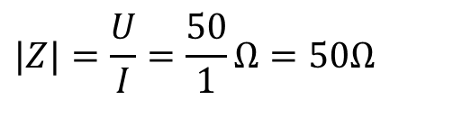
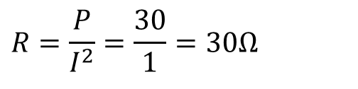
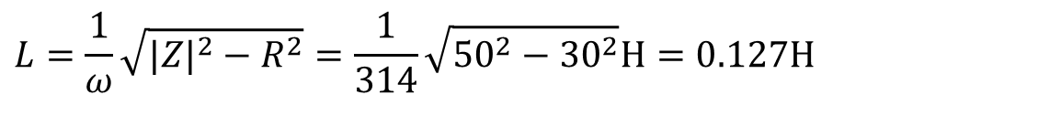
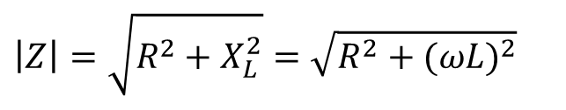
§9-4 正弦稳态电路的功率
7. 交流电路功率的测量
例9-4-2 已知$f=50Hz$，且测得$U=50V$，$I=1A$，$P=30W$。用三表法求电感线圈的参数$R$及$L$ 。
$$\overset{ }{\dot{I}}$$
*
$$R=\frac{P}{I^{2}}=\frac{30}{1}=30Ω$$
A
W
解法 2
*
+
R
$$|Z|=\frac{U}{I}=\frac{50}{1}Ω=50Ω$$
V
Z
$$\dot{U}$$
L
$$\left|Z\right|=\sqrt{R^{2}+X_{L}^{2}}=\sqrt{R^{2}+(ωL)^{2}}$$
_
图例9-4-2
$$L=\frac{1}{ω}\sqrt{|Z|^{2}−R^{2}}=\frac{1}{314}\sqrt{50^{2}−30^{2}}H=0.127H$$

Slide 21
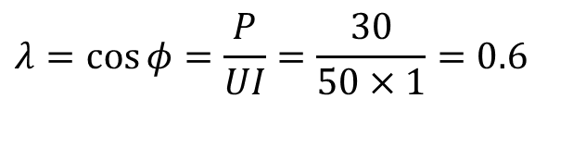

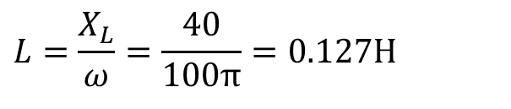
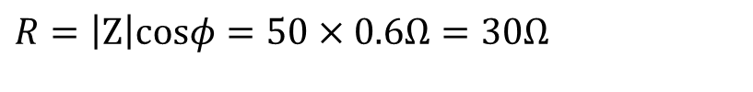
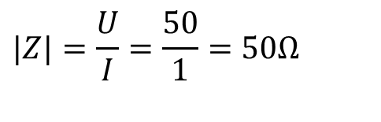
§9-4 正弦稳态电路的功率
7. 交流电路功率的测量
例9-4-2 已知$f=50Hz$，且测得$U=50V$，$I=1A$，$P=30W$。用三表法求电感线圈的参数$R$及$L$ 。
$$\overset{ }{\dot{I}}$$
*
$$|Z|=\frac{U}{I}=\frac{50}{1}=50Ω$$
A
W
解法 3
$$S=UI=50×1=50V⋅A$$
*
+
$$λ=\cos{φ}=\frac{P}{UI}=\frac{30}{50×1}=0.6$$
R
V
Z
$$\dot{U}$$
$$R=\left|Z\right|\text{cos}φ=\text{50}×\text{0.6}\text{Ω}=\text{30}Ω$$
L
_
$$X_{L}=|Z|\text{sin}φ=50×0.8Ω=40Ω$$
图例9-4-2
$$L=\frac{X_{L}}{ω}=\frac{40}{100π}=0.127H$$

Slide 22


















§9-6 最大功率传输
$$1$$
一端口网络$NS$向终端负载$Z$传输功率
通信系统、电子电路等传输功率较小，不计传输效率时，分析使负载获得最大功率的条件
N_{s}
$$+$$
$$\dot{I}$$
$$\dot{U}$$
$$Z$$
$$−$$
$$1′$$
有功功率
$$1$$
$$Z_{eq}$$
+
$$\dot{I}$$
$$+$$
利用戴维南定理/诺顿定理
化简为等效电路进行研究
$${\dot{U}}_{oc}$$
$$Z$$
$$\dot{U}$$
$$−$$
$$−$$
$$1′$$
图9-14 最大功率传输

Slide 23

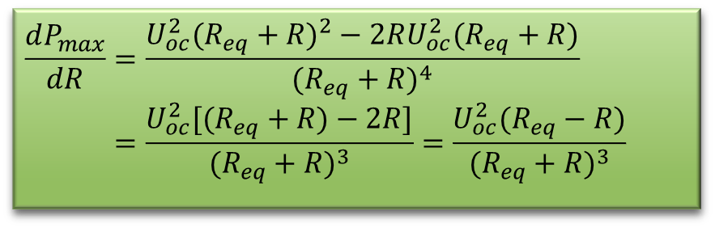


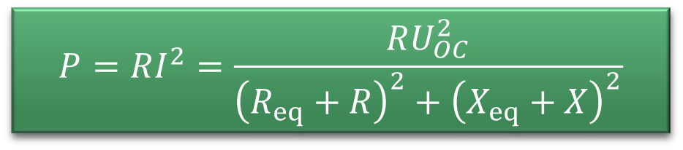

§9-6 最大功率传输
$$P=RI^{2}=\frac{RU_{OC}^{2}}{{\left(R_{eq}+R\right)}^{2}+{\left(X_{eq}+X\right)}^{2}}$$
1. $Z=R+jX$可任意改变
先设$R$不变，$X$可改变
再讨论$R$可改变
$X_{eq}+X=0$，即$X=−X_{eq}$
𝑋_𝑒𝑞+𝑋=0，即𝑋=−𝑋_𝑒𝑞
$$P_{max}=\frac{RU_{OC}^{2}}{{\left(R_{eq}+R\right)}^{2}}$$
𝑃_𝑚𝑎𝑥=(𝑅𝑈_𝑂𝐶^2)/(𝑅_eq+𝑅)^2
$$\frac{dP_{max}}{dR}=\frac{U_{oc}^{2}(R_{eq}+R)^{2}−2RU_{oc}^{2}(R_{eq}+R)}{(R_{eq}+R)^{4}} \\ =\frac{U_{oc}^{2}[(R_{eq}+R)−2R]}{(R_{eq}+R)^{3}}=\frac{U_{oc}^{2}(R_{eq}−R)}{(R_{eq}+R)^{3}}$$
$P$对$R$、$X$分别求偏导数而得
$$R=R_{eq}$$
𝑅=𝑅_𝑒𝑞
$$P_{max}=\frac{U_{OC}^{2}}{4R_{eq}}$$
𝑃_𝑚𝑎𝑥=(𝑈_𝑂𝐶^2)/(4𝑅_𝑒𝑞 )
负载获得最大功率的条件：$Z=R_{eq}−jX_{eq}={Zeq}^{∗}$
共轭匹配

Slide 24


Slide 25






§9-6 最大功率传输
例9-6-2 电路如图。求$ZL=$？时能获得最大功率，并求最大功率。
$$\dot{I}$$
$$\dot{I}$$
-j30Ω
Z_{i}
-j30Ω
30Ω
Z_{L}
+
Z_{L}
4 90º A
$${\overset{ •}{U}}_{s}$$
-
图例9-6-2
$$Z_{L}=Z_{i}^{∗}=(15+j45) Ω$$
$$P_{max}=120W$$

Slide 26




$$\dot{I}$$
Z_{i}
+
Z_{L}
$${\overset{ •}{U}}_{s}$$
-
$$P_{max}=\frac{U_{OC}^{2}}{4R_{eq}}$$
共轭匹配
负载获得最大功率的条件：$Z=R_{eq}−jX_{eq}={Zeq}^{∗}$

Slide 27




§4-3 戴维南定理和诺顿定理
3. 定理应用的注意事项
开路电压$uoc$/短路电流$isc$的计算
戴维南等效电路的电压源电压=将外电路断开时的开路电压$uoc$，电压源方向与所求的$uoc$有关
诺顿等效电路的电流源电流=将外电路短路时的短路电流$isc$，电流源方向与所求的$isc$有关

Slide 28

§4-3 戴维南定理和诺顿定理
3. 定理应用的注意事项
电阻$Req$的计算
一端口网络输入电阻：内部独立电源全部置零（电压源短路，电流源开路）
不含受控源时采用电阻串并联及Δ－Y互换的方法计算等效电阻
外加电源法（加压求流法或加流求压法）
开路电压、短路电流法
常用，更具有一般性

Slide 29


§4-3 戴维南定理和诺顿定理
$NS$为含源一端口网络
$N0$为$NS$内所有独立源置零后的无源一端口网络
3. 定理应用的注意事项
外加电源法 （加压求流法或加流求压法） | 开路电压、短路电流法
将$NS$内所有独立源置零 在$N0$端口处施加电压$U$，求其端口处电流$I$（或端口处引入电流$I$，求其端口处两端电源$U$） | 求$NS$的开路电压$Uoc$ 求$NS$的短路电流$Isc$
$R_{eq}=\frac{U}{I}$ | $R_{eq}=\frac{U_{oc}}{I_{sc}}$
I
a
+
I_{SC}
a
N₀
U
N_{S}
R_{eq}
b
-
b

Slide 30


§4-3 戴维南定理和诺顿定理
4. 定理的应用
解
保留3Ω支路，其余一端口网络化为戴维南等效电路
R_{eq}
+
+
例4-3-3 计算电压$U0$。
U_{oc}
3Ω
U₀
–
–
①求开路电压U_{oc}
6I
6Ω
–
+
6Ω
6I
I
–
+
+
+
+
I
+
9V
3Ω
3Ω
U₀
–
9V
3Ω
U_{oc}
$$U_{oc}=9V$$
–
–
–
图 例4-3-3

Slide 31
解
求开路电压U_{oc}
6Ω
6I
–
+
U_{oc}=6I+3I
I
+
+
I=9/9A=1A
9V
3Ω
U_{oc}
–
–
U_{oc}=9V

Slide 32





§4-3 戴维南定理和诺顿定理
4. 定理的应用
$$R_{eq}=6Ω$$
②求$Req$
方法一：加压求流法
方法二：开路电压、短路电流法
6I
6I
6Ω
–
+
6Ω
–
+
$$R_{eq}=\frac{U}{I_{o}}$$
I₁
I
I_{sc}
$$R_{eq}=\frac{U_{oc}}{I_{sc}}$$
I
+
I_{o}
+
3Ω
U
9V
3Ω
–
–
独立源置零
独立源保留

Slide 33


求等效电阻R_{eq}
方法1：加电压求电流
–
6I
6Ω
+
I
I_{o}
$$R_{eq}=\frac{U}{I_{o}}$$
+
3Ω
U
–
独立源置零
U=6I+3I=9I
U =9 × (2/3)I₀=6I_{o}
I=I_{o}×6/(6+3)=(2/3)I_{o}
R_{eq} = U /I_{o}=6 Ω

Slide 34

求等效电阻R_{eq}
方法2：开路电压、短路电流法
(U_{oc}=9V)
6I
6 I₁ +3I=9
6Ω
–
+
I₁
I
I_{sc}
$$R_{eq}=\frac{U_{oc}}{I_{sc}}$$
+
6I+3I=0
9V
3Ω
I=0
–
I_{sc}=I₁=9/6A=1.5A
独立源保留
R_{eq}=U_{oc} / I_{sc}=9/1.5Ω=6 Ω

Slide 35












§9-3 正弦稳态电路的分析
2. 相量法分析正弦稳态电路
$${\dot{U}}_{\text{oc}}=\frac{60}{1−j}V={30\sqrt{2}}/{45^{∘}}V$$
例9-3-5 求图示电路的戴维南等效电路。
$$Z_{\text{eq}}=\frac{{\dot{U}}_{\text{oc}}}{{\dot{I}}_{\text{sc}}}=\frac{{30\sqrt{2}}/{45^{∘}}}{0.6}Ω={50\sqrt{2}}/{45^{∘}}Ω$$
解
$${\overset{ }{\text{200}\dot{I}}}_{1}$$
$${\overset{ }{4\dot{I}}}_{1}$$
+
_
+
50Ω
+
100Ω
100Ω
$${\dot{I}}_{\text{sc}}$$
50Ω
+
j300Ω
$${\dot{U}}_{\text{oc}}$$
+
j300Ω
$${\dot{U}}_{\text{oc}}$$
+
$$60\begin{matrix}\end{matrix}0^{∘}$$
$${\overset{ }{\dot{I}}}_{1}$$
$$60\begin{matrix}\end{matrix}0^{∘}$$
$${\overset{ }{\dot{I}}}_{1}$$
$$60\begin{matrix}\end{matrix}0^{∘}$$
_
_
_
_
_
图例9-3-5

Slide 36






解
求开路电压：
$${\dot{U}}_{\text{oc}}=−200{\dot{I}}_{1}−100{\dot{I}}_{1}+60=−300{\dot{I}}_{1}+60=−300\frac{{\dot{U}}_{\text{oc}}}{j300}+60$$
$${\dot{U}}_{\text{oc}}=\frac{60}{1−j}V={30\sqrt{2}}/{45^{∘}}V$$
求短路电流：
$${\dot{I}}_{\text{sc}}={60}/{100A=0.6}A$$
$$Z_{\text{eq}}=\frac{{\dot{U}}_{\text{oc}}}{{\dot{I}}_{\text{sc}}}=\frac{{30\sqrt{2}}/{45^{∘}}}{0.6}Ω={50\sqrt{2}}/{45^{∘}}Ω$$

